Slide 1

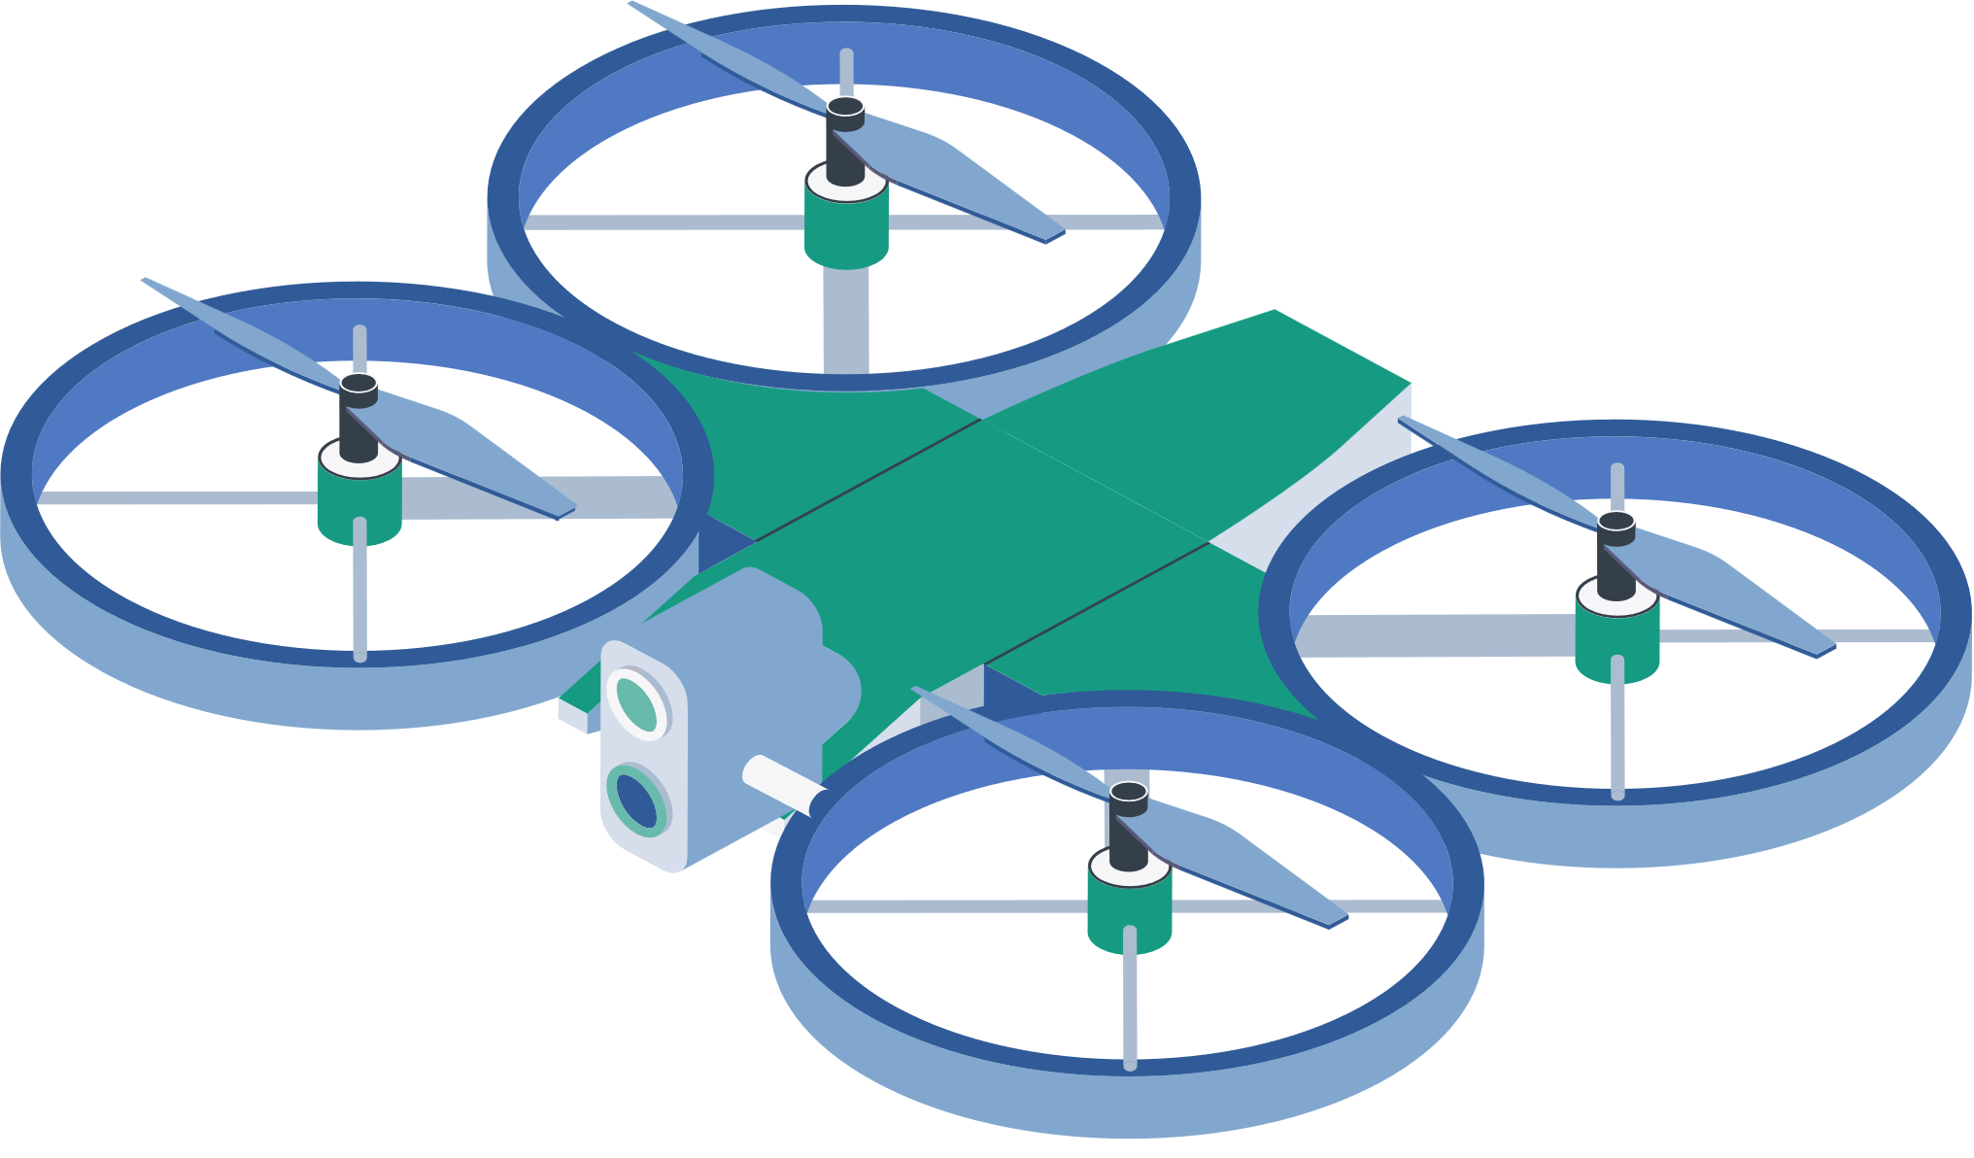

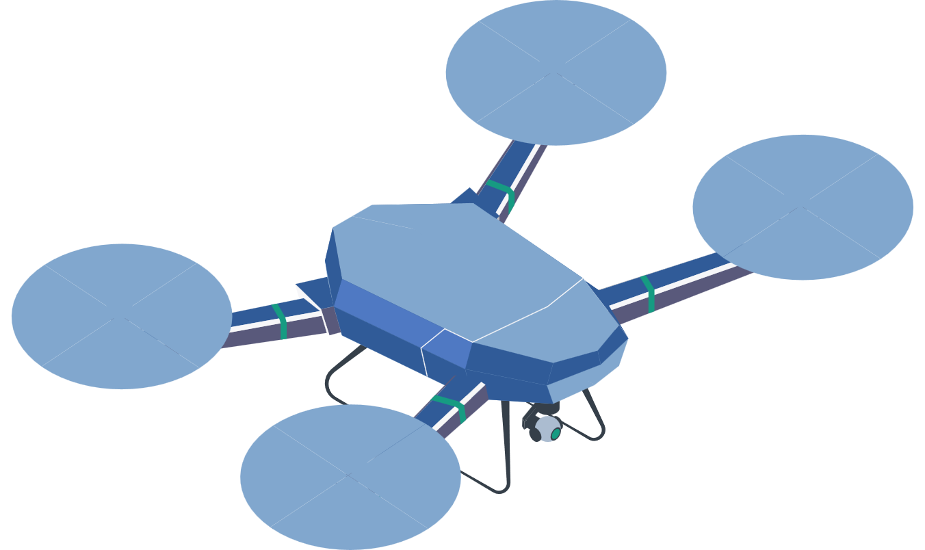


MODELE DE PREDICTION POUR LA STABILISATION D’UN DRONE
FAYA Lidao Majoie
Ingénieur logiciel • Aspirant ingénieur Data & IA • Certifié Google Advanced Data Analytics

Slide 2
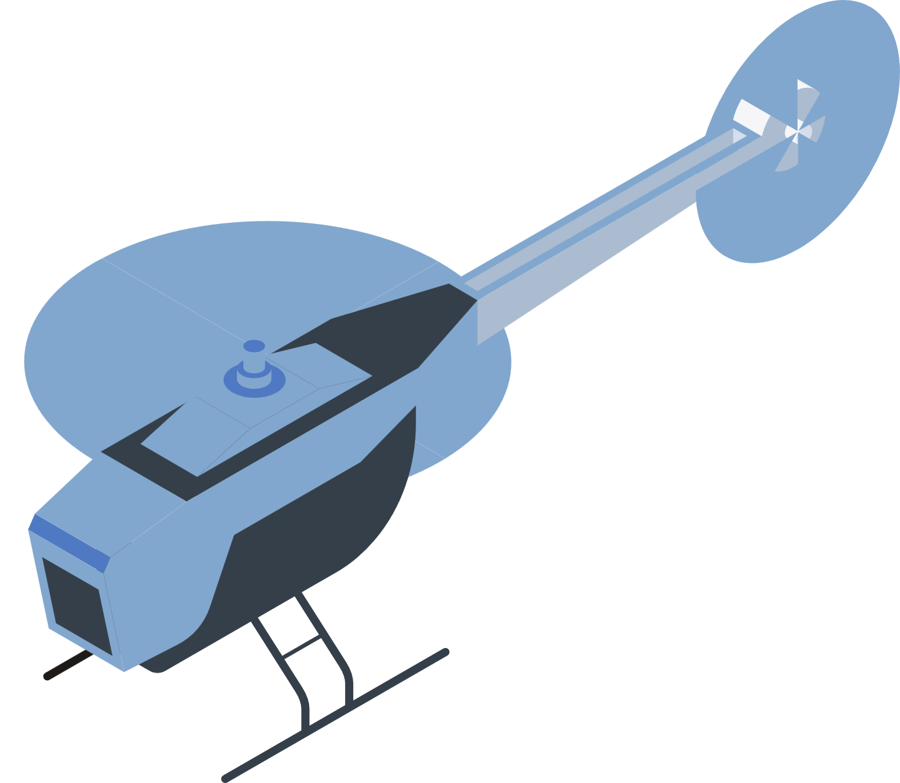




PRÉSENTATION DU MODELE
Contexte
Objectif
Importance du modele
Conception d’un drone amateur pour des prises de vues aériennes innovantes et polyvalentes.
Amélioration de la stabilité du drone par ajustement dynamique de la puissance des helices via les données des capteurs.
Permet une meilleure stabilité et des prises de vues fluides, même dans des conditions variables.
12

Slide 3


Données utilisées
Nom | Unités | Description
roll | numérique (float) | angle de roulis du drone
pitch | numérique (float) | angle de tangage
yaw | numérique (float) | angle de lacet
ax | numérique (float) | accélération sur l’axe X
ay | numérique (float) | accélération sur l’axe Y
az | numérique (float) | accélération sur l’axe Z
lat | numérique (float) | latitude (coordonnée GPS)
lon | numérique (float) | longitude (coordonnée GPS)
alt | numérique (float) | altitude
h1, h2, h3, h4 | numérique (float) | puissance de chaque hélice
delta_h1, delta_h2, delta_h3, delta_h4 | numérique (float) | correction à appliquer à chaque hélice
Origine des données
Les données ont été générées aléatoirement en respectant les types et les valeurs typiques des capteurs réels.
Processus d’utilisation
dataset d’entrainement : 1 fichier * 20000 lignes
dataset de test: 1 fichier * 2000 lignes
13

Slide 4
helice 1, helice 2, helice 3, helice 4
ARCHITECTURE
Roll (°)
Puissance actuelle des helices
Inclinaison latérale du drone
Pitch (°)
Inclinaison avant/arrière.
Orientation (IMU)
Yaw (°)
correction_puissance _helice 1
Rotation horizontale
Accél. X (m/s²)
Modèle de Regression
(MLP,Ridge,RandomForest,XgBoost)
corcorrection_puissance _helice 2
Accélération sur l’axe longitudinal.
Accél. Y (m/s²)
correction_puissance _helice 3
Accélération sur l’axe latéral.
Accélération
correction_puissance _helice 4
Accél. Z (m/s²)
Accélération sur l’axe vertical
Latitude / Longitude
Position géographique du drone.
Position GPS
Altitude (m)
Hauteur du drone au-dessus du sol.
14

Slide 5
FONCTIONNEMENT
Lorsque le drone est en vol, le serveur TCP (Composant de Voie TCP) envoie une première requête au drone afin de collecter les données issues de ses capteurs embarqués. Ces données incluent :
  l’orientation (IMU) : roll, pitch, yaw
  les accélérations linéaires : accél. X, Y, Z
  les coordonnées GPS : latitude, longitude, altitude
  l’état actuel des hélices : puissance appliquée aux moteurs h1 à h4
Ces mesures reflètent l’état dynamique du drone en temps réel, qu’il soit en vol stable, en turbulence, en déséquilibre ou dans une phase critique de vol (montée, descente, perturbation).
Le serveur TCP transmet ensuite l’ensemble de ces données au serveur d’analyse IA, qui les relaie au pipeline de stabilisation du drone (intelligence artificielle). Ce pipeline intègre plusieurs modèles de machine learning (MLP Regressor, Random Forest, Ridge Regression, XGBoost), capables de reconnaître les différents états de vol et de prédire les corrections de puissance à appliquer sur chaque hélice (delta_h1 à delta_h4).
Les prédictions issues de l’IA sont renvoyées au serveur d’analyse IA, puis transmises au serveur TCP, qui les réinjecte immédiatement dans le drone. Ce processus permet une correction autonome, rapide et continue des moteurs, assurant la stabilité du drone même dans des conditions de vol extrêmes.
L’ensemble de ce cycle est réalisé en quelques millisecondes, garantissant une réaction quasi-instantanée du système face aux perturbations.
GPS
  Permet une meilleure précision et une meilleure flexibilité
Capteurs divers
  Capteurs supplémentaires pour s’adapter aux conditions extérieurs
  Exemples : anémomètre pour la force du vent, détection du poids du téléphone, ...
Fixation pour téléphone
  Permet de fixer le téléphone
  2 versions possibles :
    Achat direct : plus simple, plus lourd
    DIY, avec servomoteurs : plus complexe, plus léger
Accéléromètre
  Combiné avec le gyroscope en un seul capteur (MPU-6050)
Capteurs de distance
  Infrarouge (HW-201) : meilleure détection globale, ne fonctionne pas avec le verre
  Ultrason (HC-SR04) : distance minimum inférieure, fonctionne avec le verre
Gyroscope
  Combiné avec l’accéléromètre en un seul capteur (MPU-6050)
Caméras
  Possibilité d’ajouter des caméras sans-fil indépendantes pour couvrir les angles morts ou filmer sans fixer le téléphone
Hélices (x4)
  Nécessite également des moteurs “sans noyau”. Le choix des moteurs se fera en fonction du poids total du drone
  Le choix des hélices se fera en fonction des moteurs
Drone
(Arduino)
Drone DIY. Il nécessitera donc également un châssis et une batterie
Adaptation au poids du téléphone
Gestion du relief
Répartit les données aux différents autres modules
IA
(Python)
L’IA va avoir pour objectif de fournir les valeurs (obtenues par apprentissage automatique) nécessaire pour exécuter les commandes demandées par le serveur TCP
Serveur TCP
(Java)
Ce serveur va servir à centraliser toutes les informations (drone, IA, analyse média, ...), à les traiter et à renvoyer des informations aux différents blocs en fonction
Évitement des obstacles
Gère le comportement du drone en fonction des informations des capteurs, du serveur d’analyse média et de l’IA
Sauvegarde les fichiers média fournis par le téléphone
Stabilité du drone
Précision de la vitesse
Adaptation aux conditions météorologiques
Précision des déplacements
15

Slide 6
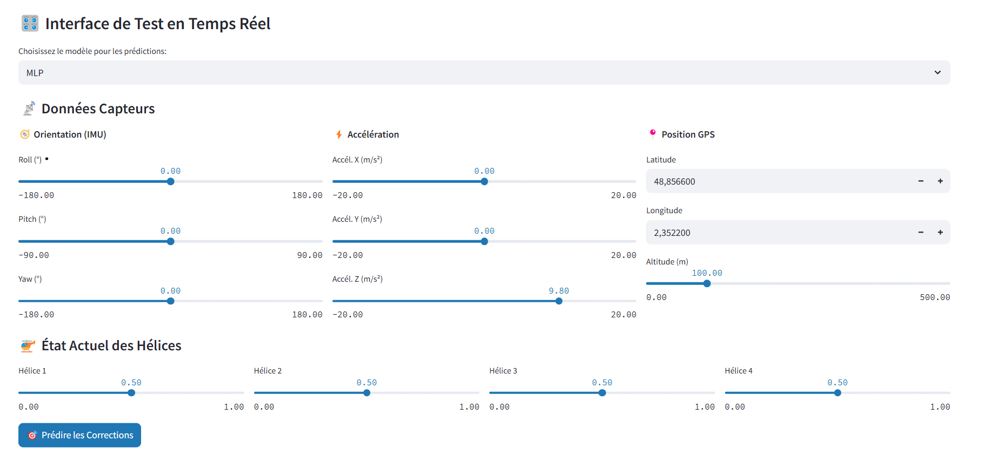
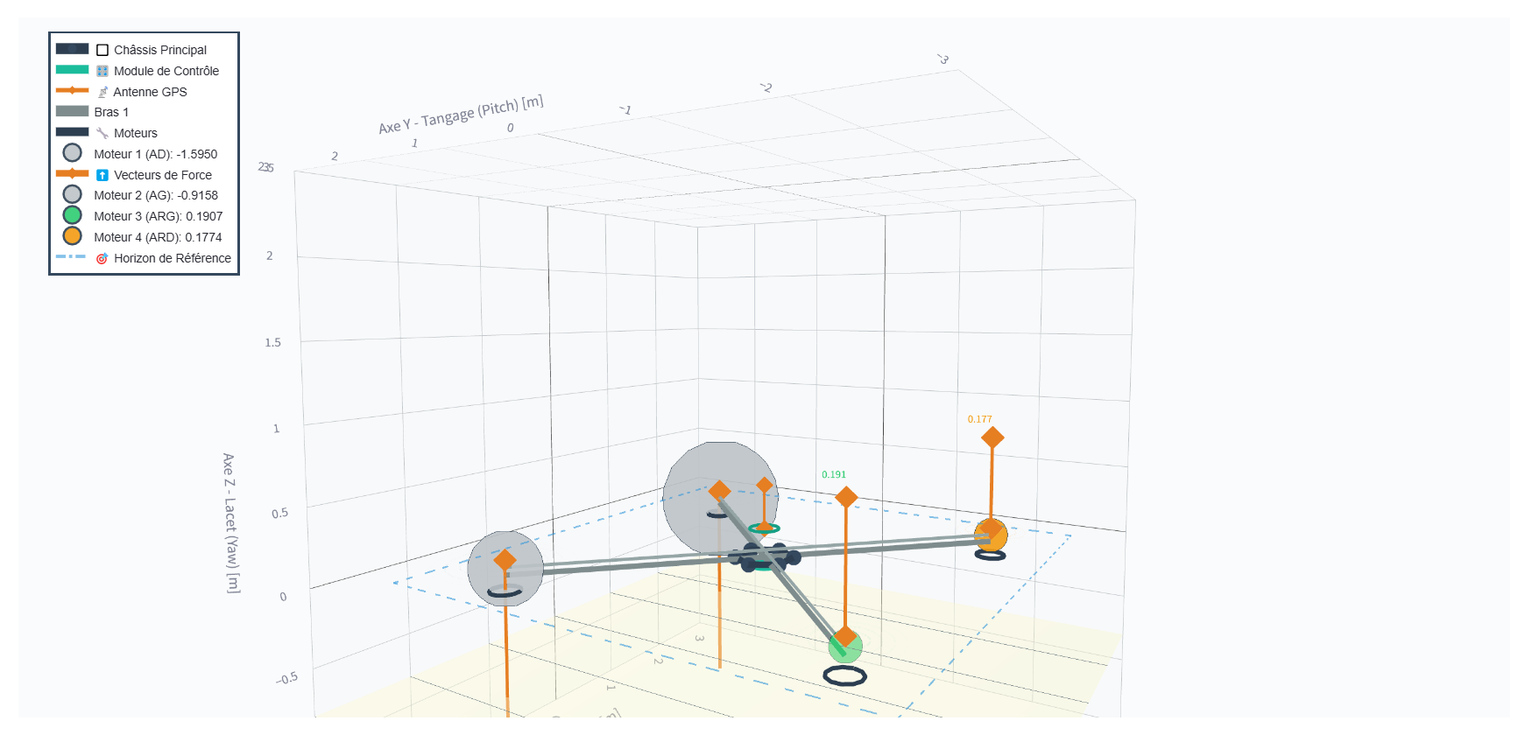
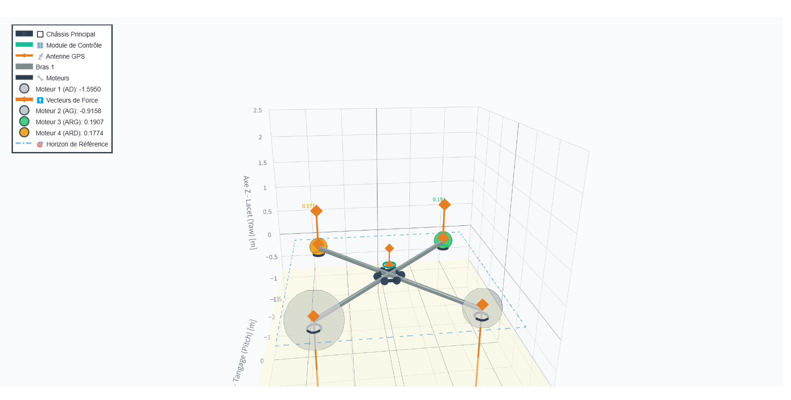
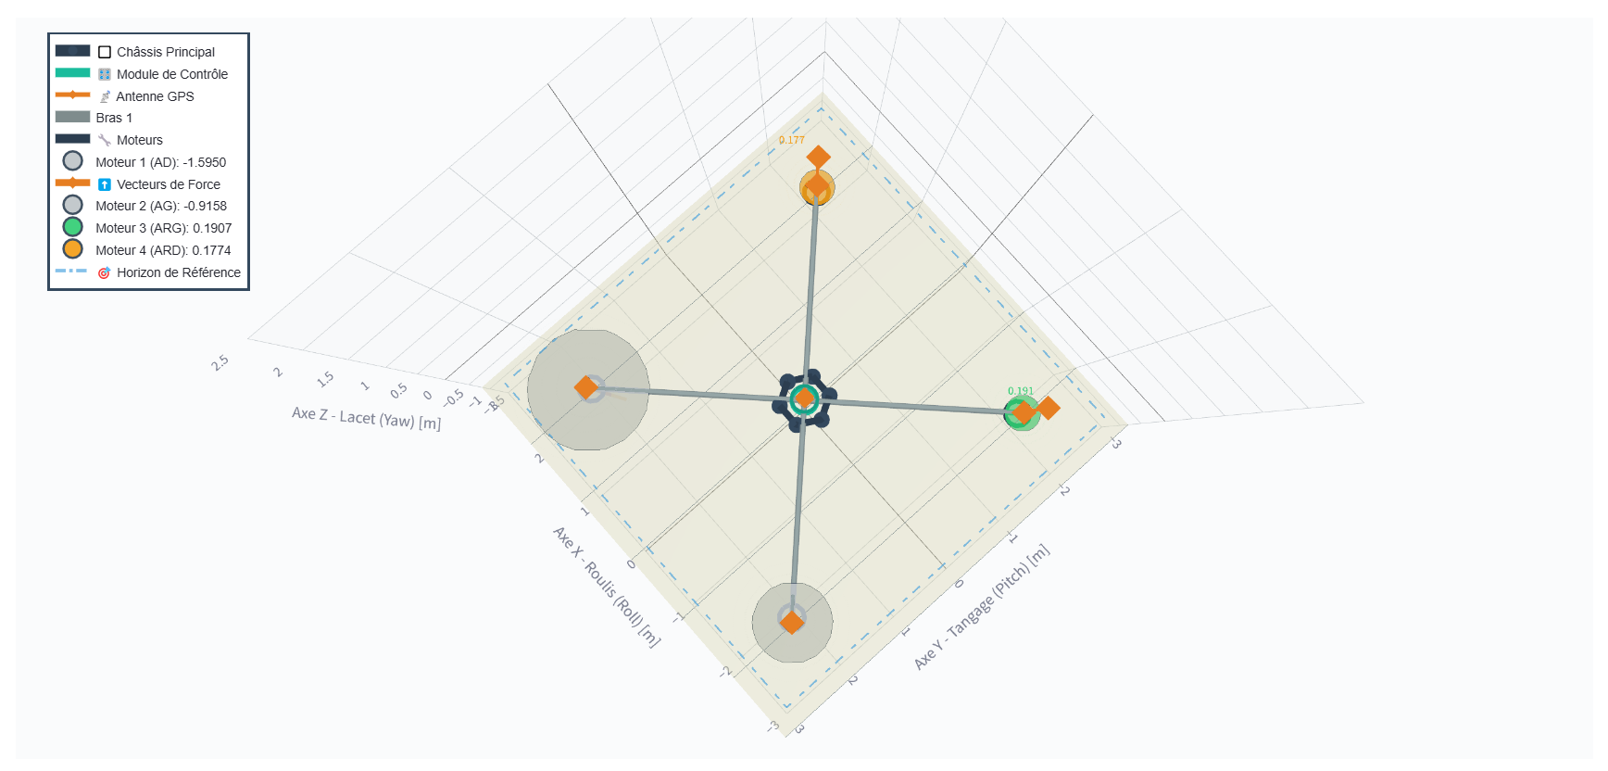
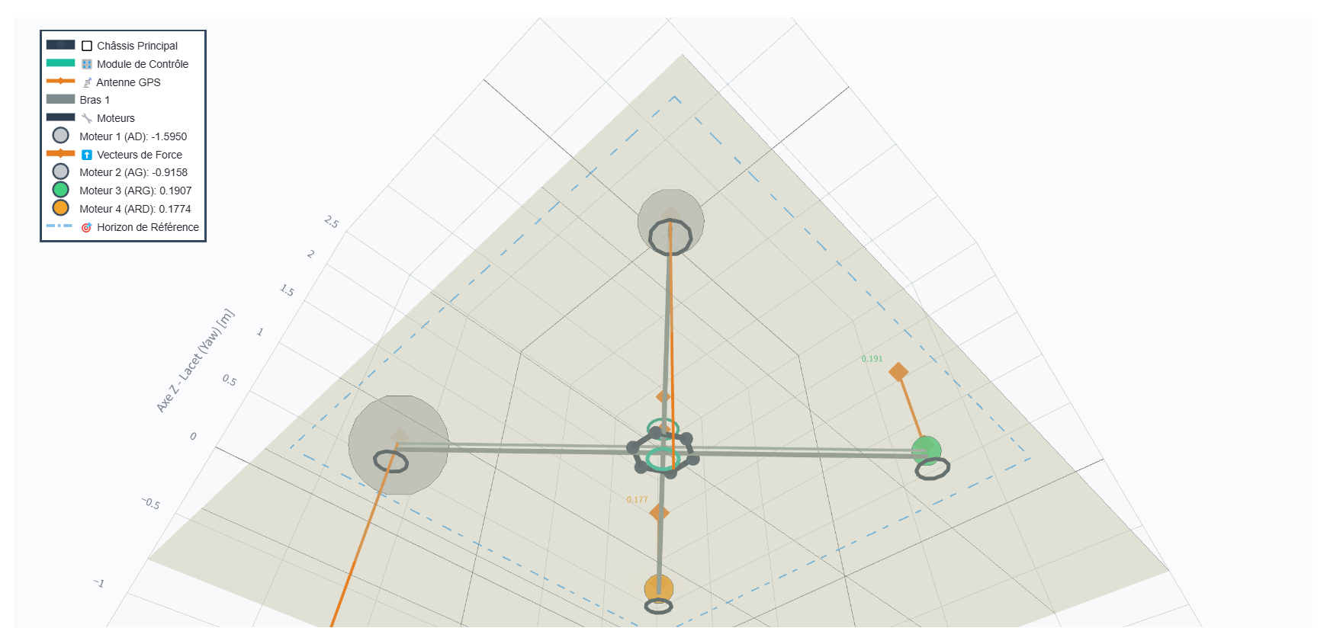
DEMONSTRATION
L’interface simule les états de vol du drone via des données capteurs (IMU, GPS, hélices).
Elle alimente le pipeline IA qui prédit les corrections de puissance en temps réel.
Les visualisations 3D montrent l’effet des prédictions sur l’équilibre du drone.
16

Slide 7
DEMONSTRATION
Vous pouvez tester le système de stabilisation en direct via une démonstration interactive en ligne. Cette interface simule le comportement du drone à partir de données capteurs, et affiche en temps réel les corrections proposées par l’IA.
Accéder à la démonstration :
https://drone-stabilisation-ai-system-hakmd2ezxgnspzgprkmjrx.streamlit.app
Explorer mes autres projets
Portfolio Développeur (web, logiciels, back-end)
https://majoiefaya.github.io/dev-portfolio/
Portfolio Data Science (modélisation, IA, analyse)
https://www.datascienceportfol.io/majoiefaya
16

Slide 8
CONCLUSION
Ce projet a permis de concevoir et d'entraîner un modèle d’intelligence artificielle capable de prédire, avec précision, la puissance que chaque hélice d’un drone doit appliquer pour corriger une perte d’équilibre en vol. Bien que le modèle ne soit pas embarqué directement sur le drone, il a pu être connecté efficacement via un serveur TCP (CVTCP), permettant une communication fluide entre le drone et l’intelligence artificielle en temps réel.
Ce système fonctionnel prouve que l’IA, même déportée, peut interagir avec des dispositifs électroniques complexes comme les drones, et jouer un rôle clé dans leur stabilisation et leur autonomie. Cela ouvre la voie à de nombreuses applications futures où l’intelligence artificielle pourrait optimiser, sécuriser et piloter des systèmes physiques en mouvement.
17

